Slide 1
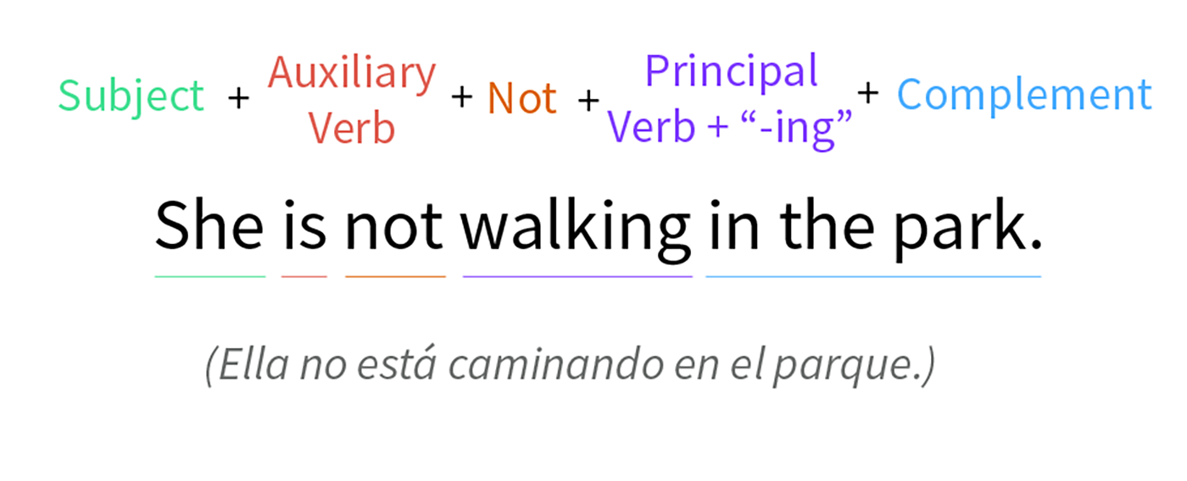

PRESENTE PROGRESIVO

Slide 2
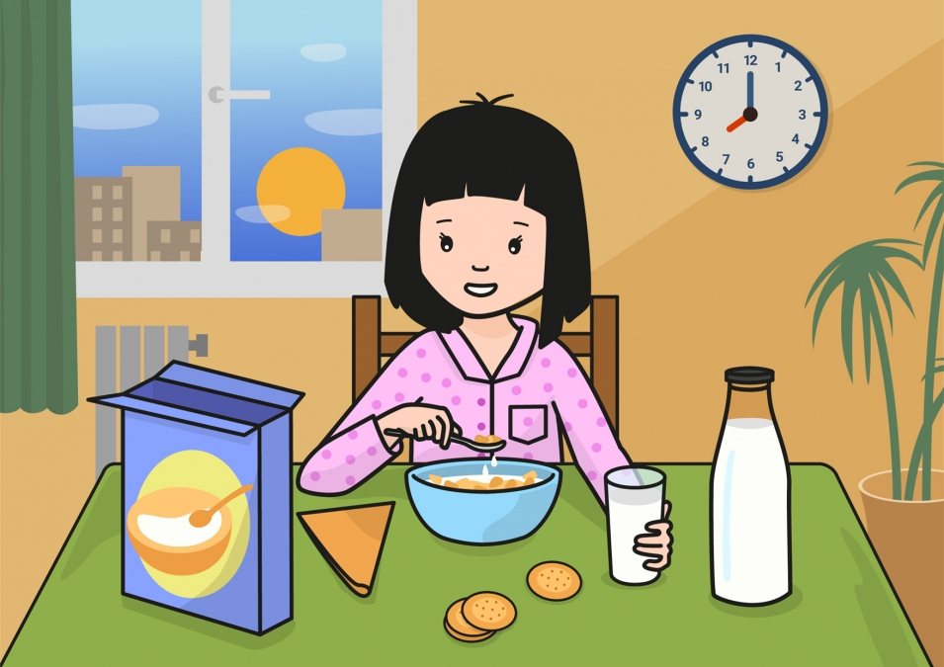
Formación y uso del presente continuo
Este tiempo se usa para:
Describir lo que está ocurriendo aquí y ahora. I am eating breakfast. Estoy desayunando.
Hablar de algo que está sucediendo ahora, pero no necesariamente cuando hablamos o lo presenciamos. He is currently working at a restaurant. Actualmente está trabajando en un restaurante.
Hablar de situaciones pasajeras o planes inminentes. I am flying to Paris on Friday. Vuelo a París el viernes.

Slide 3
Reglas de conjugación para el gerundio (-ing)
La regla general es añadir "-ing" al verbo.
Verbos terminados en -e muda: Se elimina la "-e" y se añade "-ing".
Ejemplo: make -> making.
Verbos terminados en una consonante, vocal, consonante (CVC) con acento en la última sílaba:
Se duplica la última consonante antes de añadir "-ing".
Ejemplo: run -> running, sit -> sitting.
Verbos terminados en -ie: Se cambia la "-ie" por "-y" y se añade "-ing".
Ejemplo: lie -> lying.
Verbos terminados en -ee: Simplemente se añade "-ing".
Ejemplo: see -> seeing.

Slide 4
Afirmativas
I'm downloading the file.
(Estoy descargando el archivo.)
He is troubleshooting the server.
(Él está solucionando problemas en el servidor.)
She is upgrading her operating system.
(Ella está actualizando su sistema operativo.)
We are debugging the code.
(Estamos depurando el código.)

Slide 5
Negativas
I'm not using the internet right now.
(No estoy usando internet ahora mismo.)
She isn't installing the new update.
(Ella no está instalando la nueva actualización.)
They aren't working on the project today.
(Ellos no están trabajando en el proyecto hoy.)
He is not reading the manual.
(Él no está leyendo el manual.)

Slide 6
Interrogativas
Are you using the new software? (¿Estás usando el nuevo software?)
Is she still coding? (¿Ella todavía está programando?)
Are they testing the system? (¿Ellos están probando el sistema?)

Slide 7
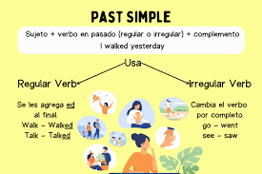
PASADO SIMPLE
El pasado simple en inglés se usa para hablar de acciones que comenzaron y terminaron en el pasado. Se forma añadiendo "-ed" a los verbos regulares (como "walk" -> "walked"), con algunas variaciones ortográficas. Para los verbos irregulares (como "go" -> "went"), se debe usar su forma pasada específica, la cual debe memorizarse.

Slide 8
Estructura y usos
Forma afirmativa: Sujeto + verbo en pasado + complemento. Se utiliza la forma pasada del verbo, ya sea añadiendo "-ed" o usando la forma irregular.
Ejemplo: "I watched a movie yesterday." (Vi una película ayer.)
Forma negativa: Sujeto + didn't + verbo en infinitivo + complemento. El auxiliar "didn't" se usa con todos los pronombres y el verbo principal vuelve a su forma base.
Ejemplo: "I didn't watch a movie yesterday." (No vi una película ayer.)
Forma interrogativa: Did + sujeto + verbo en infinitivo + complemento. La inversión del orden se usa para hacer preguntas.
Ejemplo: "Did you watch a movie yesterday?" (¿Viste una película ayer?)

Slide 9
Reglas para verbos regulares
Verbos que terminan en "-e": Solo se añade una "-d".
Ejemplo: like -> liked, live -> lived.
Verbos que terminan en consonante + "y": La "y" se cambia por "-i" y se añade "-ed".
Ejemplo: study -> studied, try -> tried.
Verbos monosílabos (o con acento en la última sílaba) que terminan en vocal + consonante: Se duplica la última consonante y se añade "-ed".
Ejemplo: stop -> stopped, plan -> planned

Slide 10
The History of Personal Computers
In the early 1970s, computers were very large and expensive machines. They were used mostly by scientists and big companies. In 1975, the first personal computer, the Altair 8800, appeared on the market. It changed the idea of what a computer could be. A few years later, Steve Jobs and Steve Wozniak founded Apple and created the Apple II, which became very popular among home users.
During the 1980s, IBM introduced its first personal computer, and Microsoft developed the MS-DOS operating system. These inventions helped computers become more common in offices and schools. People used them to write documents, play simple games, and learn basic programming.
In the 1990s, the invention of the World Wide Web transformed the way people communicated and shared information. Many companies built websites, and users discovered new ways to connect online. Technology advanced quickly, and computers became faster, smaller, and cheaper.
By the early 2000s, computers entered almost every home, and the internet started to shape modern life.

Slide 11
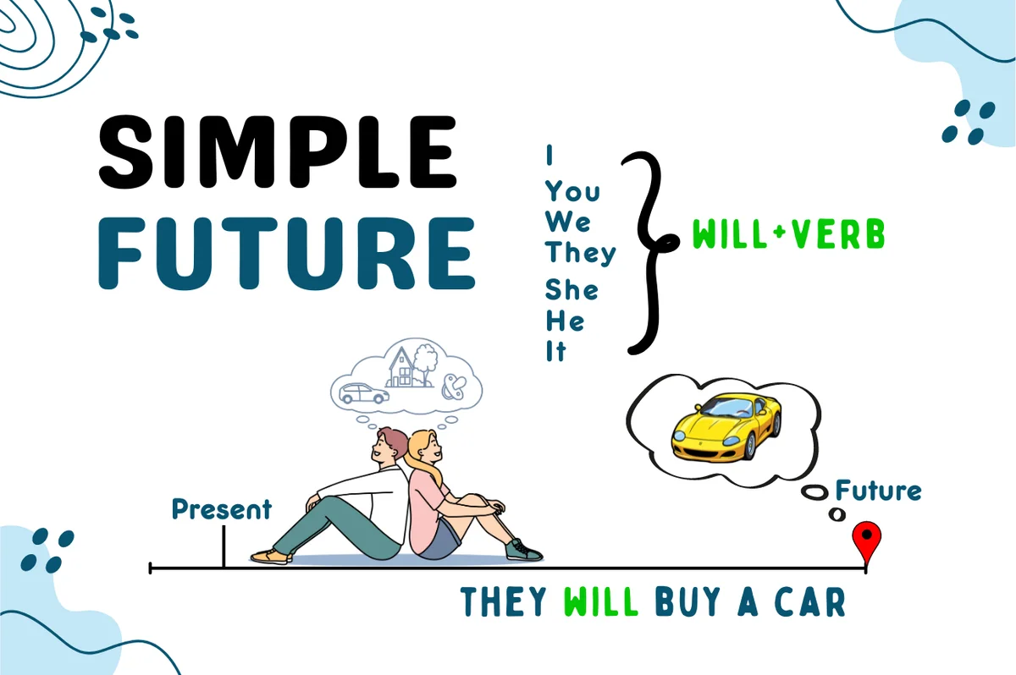

Slide 12
Usos
Se utiliza para expresar predicciones o hechos futuros.
Se usa para tomar decisiones espontáneas en el momento de hablar.
También sirve para hacer ofrecimientos o solicitudes.
Puntos clave
El verbo principal siempre va en su forma de infinitivo sin la partícula "to".
No cambia según la persona (I, you, he, she, it, we, they).
La forma contraída de will not es won't.

Slide 13
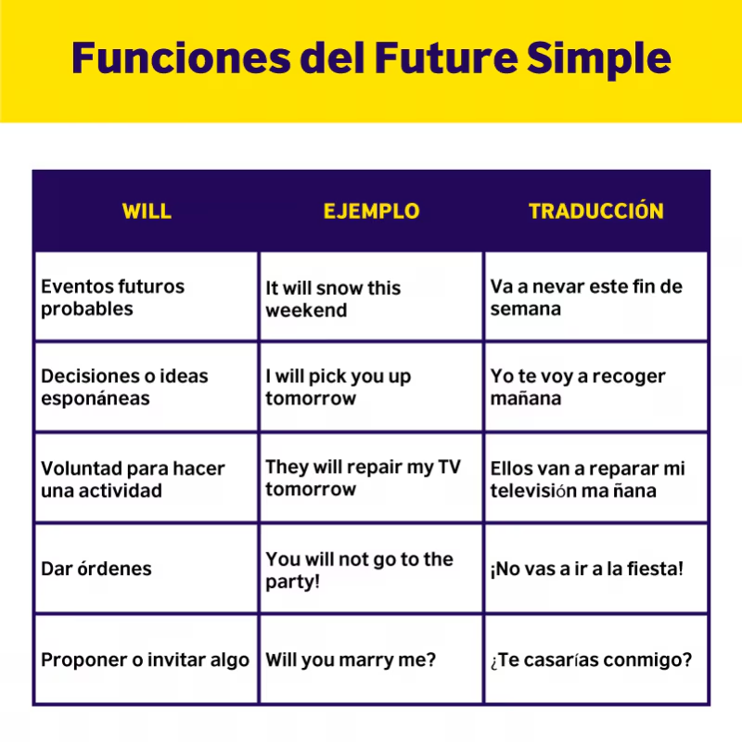

Slide 14
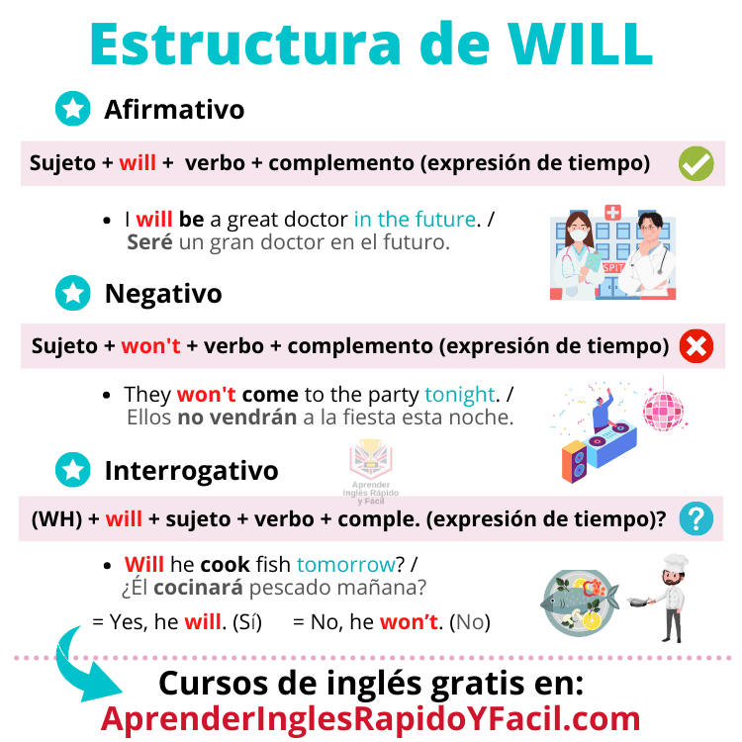

Slide 15
Futuro simple con «going to»
Se forma con la estructura «to be» conjugada en el presente (am/is/are) seguido de «going to» y el infinitivo del verbo principal.
Sujeto + to be + going to + verbo en infinitivo
¿Cuándo se usa?
Se emplea para expresar planes futuros, intenciones o acciones que ya han sido planeadas. Por ejemplo:
Ejemplos
They are going to visit Paris next month. (Van a visitar París el próximo mes).
I am going to study all night for the exam. (Voy a estudiar toda la noche para el examen).

Slide 16
Diferencias entre «will» y «going to»
Decisiones espontáneas vs. planes futuros
Como vimos anteriormente, «will» se usa para decisiones tomadas en el momento, mientras que «going to» se utiliza para planes previamente establecidos.
Ejemplos:
I will help you with your homework. (Decisión espontánea)
She is going to travel to Europe next summer. (Plan futuro)
Predicciones vs. Intenciones
«Will» se utiliza para hacer predicciones subjetivas sobre el futuro, mientras que «going to» se emplea para expresar intenciones/decisiones o planes concretos futuros.
Ejemplos:
I think it will rain later. (Predicción)
They are going to buy a new house next year. (Intención)

Slide 17
Preguntas en Futuro Simple con «will»
Para formar preguntas con «will», se coloca el verbo auxiliar «will» al inicio de la oración, seguido del sujeto y el verbo principal en infinitivo.
Will + sujeto + verbo en infinitivo
Ejemplos:
Will you come to the party? (¿Vendrás a la fiesta?)
Will they finish the project on time? (¿Terminarán el proyecto a tiempo?)

Slide 18
The Future of Computer Science
In the next few years, computer science will continue to grow rapidly. New technologies will change the way we live, work, and learn. Artificial intelligence and machine learning will become more advanced, and computers will be able to solve problems that humans cannot imagine today.
People are going to use computers in almost every part of daily life. Smart devices are going to connect homes, cars, and cities through the Internet of Things. Data will play a key role in making decisions in business, medicine, and education.
Programmers and engineers will develop new software that will help companies save energy and time. Cybersecurity experts will work hard to protect personal information from digital threats.
In the future, students will study computer science from an early age, and many jobs will require knowledge of programming. Technology will not stop evolving — it will keep transforming the world.

Slide 19
🕒 Present Simple (Presente simple)
Computers store a lot of information. → Las computadoras almacenan mucha información.
Programmers write code every day. → Los programadores escriben código todos los días.
The system works very well. → El sistema funciona muy bien.
Users need passwords to log in. → Los usuarios necesitan contraseñas para iniciar sesión.
Technology changes our lives. → La tecnología cambia nuestras vidas.

Slide 20
⏳ Past Simple (Pasado simple)
Alan Turing created an early computer model. → Alan Turing creó un modelo temprano de computadora.
The company developed new software last year. → La empresa desarrolló nuevo software el año pasado.
The students learned programming in class. → Los estudiantes aprendieron programación en clase.
My computer crashed yesterday. → Mi computadora falló ayer.
Engineers designed a faster processor. → Los ingenieros diseñaron un procesador más rápido.

Slide 21
Future Simple (Futuro simple)
Computers will become even smaller. → Las computadoras serán aún más pequeñas.
Scientists will discover new ways to use AI. → Los científicos descubrirán nuevas formas de usar la IA.
The program will run faster after the update. → El programa funcionará más rápido después de la actualización.
We will use virtual reality in classrooms. → Usaremos realidad virtual en las aulas.
Technology will change the world. → La tecnología cambiará el mundo.

Slide 22
The Role of Computers in Modern Life
🟢 Present Continuous
Today, computers are changing the way people work and communicate. Programmers are creating new applications every day, and companies are using advanced software to improve their products. Many students are learning coding online, and artificial intelligence is becoming more important in many industries.
🔵 Past Continuous
Ten years ago, many engineers were developing faster processors and better networks. At that time, people were discovering social media and were spending more time on the internet. Technology was growing quickly, and new systems were appearing everywhere.

Slide 23
Future Continuous
In the next decade, computer scientists will be designing smarter machines. People will be using robots and virtual assistants in their daily lives. Companies will be working on new cybersecurity systems, and students will be studying new programming languages to keep up with innovation.

